Slide 1
НАЦИОНАЛЬНЫЙ ПРОЕКТ «ОБРАЗОВАНИЕ»
РП «Цифровая образовательная среда Республики Саха (Якутия)"

Slide 2
Значение показателей регионального проекта на 2020 год
Наименование целевого показателя |  | Значение
1 | Количество субъектов Российской Федерации, в которых внедрена целевая модель цифровой образовательной среды в образовательных организациях, реализующих образовательные программы общего образования и среднего профессионального образования | 1
2 | Доля обучающихся по программам общего образования, дополнительного образования для детей и среднего профессионального образования, для которых формируется цифровой образовательный профиль и индивидуальный план обучения с использованием федеральной информационно-сервисной платформы цифровой образовательной среды, в общем числе обучающихся по указанным программам | 15%
3 | Доля образовательных организаций, реализующих программы общего образования, дополнительного образования детей и среднего профессионального образования, осуществляющих образовательную деятельность с использованием федеральной 0информационно­-сервисной платформы цифровой образовательной среды, в общем числе образовательных организаций | 15%
4 | Доля обучающихся по программам общего образования и среднего профессионального образования, использующих федеральную информационно-сервисную платформу цифровой образовательной среды для "горизонтального" обучения и неформального образования, в общем числе обучающихся по указанным программам | 3%
5 | Доля педагогических работников общего образования, прошедших повышение квалификации в рамках периодической аттестации в цифровой форме с использованием информационного ресурса "одного окна" ("Современная цифровая образовательная среда в Российской Федерации"), в общем числе педагогических работников общего образования | 5%

Slide 3
Значение результатов регионального проекта на 2020 год
Наименование результата |  | Значение
1 | Внедрена целевая модель цифровой образовательной среды в общеобразовательных организациях и профессиональных образовательных организациях | 102
2 | 40% образовательных организаций, реализующих основные и (или) дополнительные общеобразовательные программы, обновили информационное наполнение и функциональные возможности открытых и общедоступных информационных ресурсов (официальных сайтов в сети «Интернет») | 40%
3 | Созданы Центры цифрового образования детей «IT-куб» | 1
4 | Для 0,3 тысяч детей, обучающихся в 25% образовательных организациях, внедрены в образовательные программы современные цифровые технологии | 0,3 (300 обучающихся)

Slide 4
Региональный проект ЦОС
Охват образовательных организаций Республики Саха (Якутия)
для внедрения ЦОС
Охват
266
образовательных организаций
34% общеобразовательных организаций и
100%
организаций среднего профессионального образования в реализации проекта ЦОС в период
с 2019 по 2022 годы
в 2019 году:
17 образовательных организаций
школ – 15
СПО - 2
5 муниципальных образований Республики Саха (Якутия)
в 2020-2022 годах:
170 образовательных организаций
школ – 132
СПО - 38
34 муниципальных образований Республики Саха (Якутия)
в 2020-2022 годах (II очередь):
79 образовательных организаций
школ – 79
30 муниципальных образований Республики Саха (Якутия)
Общее финансирование составляет 559 млн. руб., из них 1% из РБ - 5,5 млн. руб.

Slide 5
Региональный проект ЦОС
ЗАКУПКИ ПО ВНЕДРЕНИЮ ЦЕЛЕВОЙ МОДЕЛИ ЦОС
Примерный перечень оборудования на одну образовательную организацию
№ п/п | Наименование оборудования | Ед. изм. | Кол-во
1 | МФУ (принтер, сканер, копир) | шт. | 1
2 | Ноутбук для управленческого персонала | шт. | 6
3. | ПАК Цифровая образовательная среда в составе
3.1 | Ноутбук учителя | шт. | 2
3.2 | Интерактивный комплекс | шт. | 2
3.3 | Мобильное крепление для интерактивного комплекса | шт. | 2
3.4 | Ноутбук мобильного класса (2 класса) | шт. | 30
3.5 | Вычислительный блок интерактивного комплекса | шт. | 2
Проект «Цифровая образовательная среда»

Slide 6
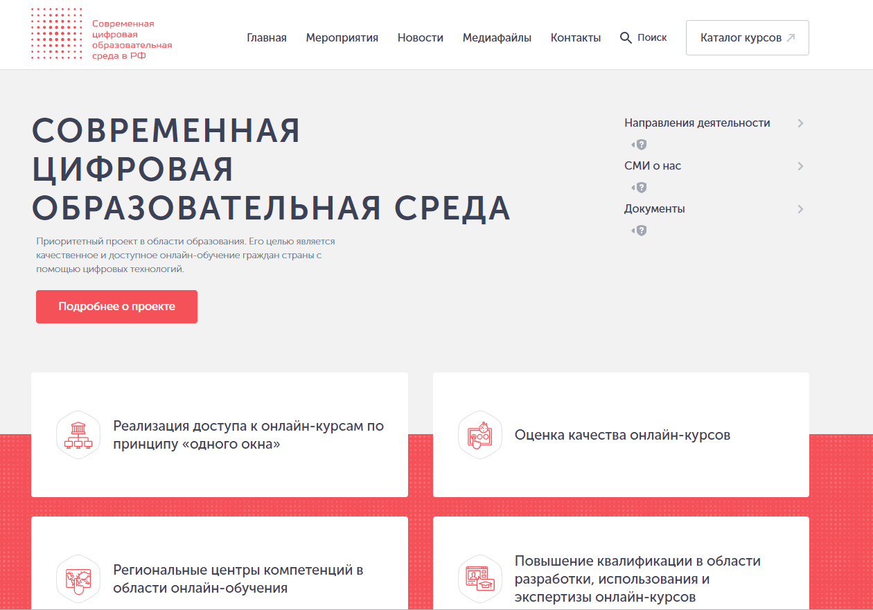
Региональный проект ЦОС
Повышение квалификации педагогических работников в рамках периодической аттестации в цифровой форме с использованием информационного ресурса «одного окна»
http://neorusedu.ru/
Проект «Цифровая образовательная среда»

Slide 7
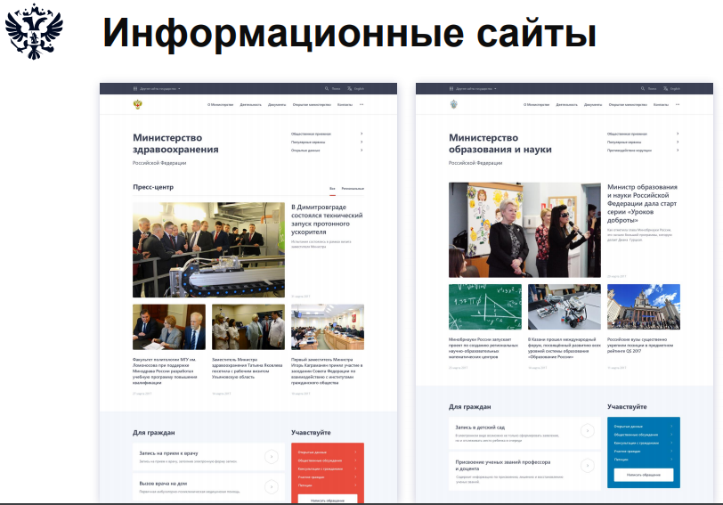
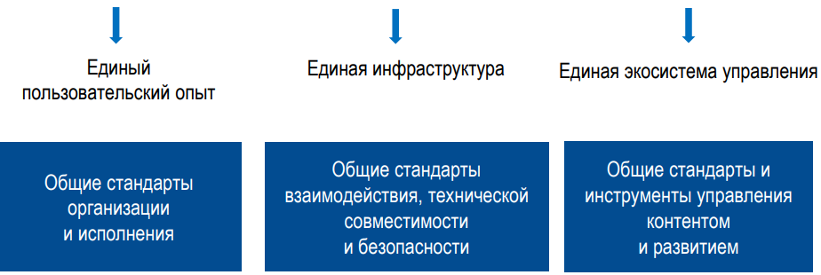
Региональный проект ЦОС
Обновление информационных представительств
(сайтов образовательных организаций)
2020 год – 40%
2021 год – 60%
2022 год – 100%
6 пилотных регионов:
Республика Калмыкия
Удмуртская Республика
Алтайский край
Курганская область
Белгородская область
Ханты-Мансийский автономный округ - Югра
.sakha.gov.ru
Проект «Цифровая образовательная среда»

Slide 8
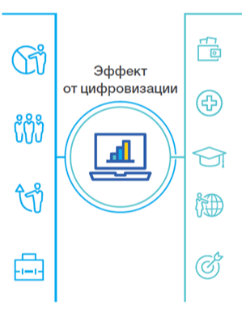
Региональный проект ЦОС
Федеральная информационно-сервисная платформа цифровой образовательной среды
это совокупность информационных сервисов и ресурсов, интегрированных с ними государственными и иных информационных систем, используемых в сфере образования, взаимодействующих в единой информационной среде, использующих единые стандарты информации, механизмы идентификации и аутентификации, роли и атрибуты, обеспечивающая алгоритмизированное решение задач участников отношений в сфере образования
Экосистема информационных сервисов и ресурсов (ИСиР)
объективное оценивание навыков и достижений пользователей,
основанное на анализе данных
повышение знаний, компетентности, квалификации
взаимодействие с другими участниками
образовательного процесса
изучение образовательного контента и усвоения знаний
получение (оказание) государственных услуг и функций
обмен опытом и практиками
осуществление мониторинга прохождения
образовательных программ
управление собственным цифровым портфолио
Пилотные регионы
Алтайский край
Астраханская область
Пермский край
Калининградская область
Калужская область
Кемеровская область
Нижегородская область
Новгородская область
Новосибирская область
Сахалинская область
Тюменская область
Челябинская область (город Снежинск)
Ямало-Ненецкий автономный округ
Проект «Цифровая образовательная среда»

Slide 9
Региональный проект ЦОС
Состав платформы ЦОС
Проект «Цифровая образовательная среда»

Slide 10
Региональный проект ЦОС
Маркетплейс — онлайн-платформа, первый всероссийский сервис в рамках внедрения ЦОС по НП «Образование», в которой будут собраны образовательные сервисы, интерактивные материалы, контент всей системы образования.
Учителю:
Заинтересованность школьников (мотивация)
Готовые материалы для уроков
Учебные материалы, одобренные экспертами
Школьнику:
Яркая и динамичная форма подачи контента
Мотивация учеников для развития потенциала
Новые возможности для детей, находящихся на домашнем обучении
Автоматическая фиксация достижений школьника
Возможность выбора эффективного типа и способа обучения
Построение индивидуальной траектории
Родителю:
Доступ к степени освоения дисциплин
и компетенции школьника
Безопасность:
Отсутствие сбора новых данных, данные с ЕПГУ (единый портал гос услуг)
Все данные, которыми будут оперировать министерства и ведомства, будут деперсонализованы и обезличены.
Все взаимодействия с данными и их хранение осуществляется в полном соответствии с требованиями законодательства Российской Федерации.
Проект «Цифровая образовательная среда»

Slide 11
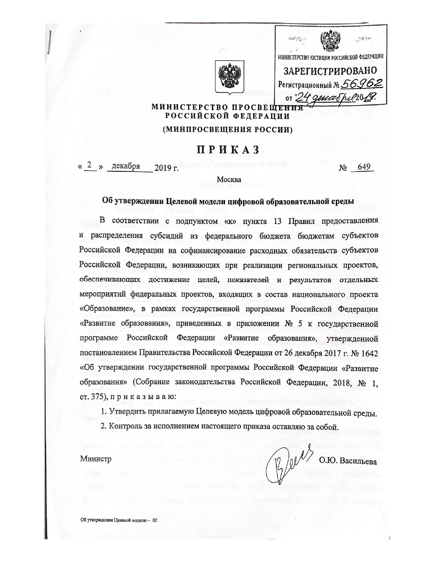
Целевая модель цифровой образовательной среды
Задачи Целевой модели ЦОС:
создание и развитие ИСиР платформы ЦОС;
формирование информационно-телекоммуникационной и технологической инфраструктуры государственных и муниципальных образовательных организаций
обеспечение образовательных организаций высокоскоростным доступом к информационно-телекоммуникационной сети "Интернет";
развитие технологий и решений, направленных на повышение эффективности функционирования системы образования, включая деятельность образовательных организаций за счет автоматизации процессов;
развитие технологий анализа массивов больших данных с возможностью представления отчетов в режиме реального времени и корреляций событий участников ЦОС;
создание возможностей для построения индивидуальных учебных планов обучающихся;
создание системы организации образовательного процесса с применением цифрового образовательного контента и ИСиР платформы ЦОС при реализации образовательных программ;
организация коммуникационной среды в формате проектной деятельности и формирования сообществ участников образовательного процесса в целях обмена профессиональным опытом, реализации практики наставничества.
ИСиР - информационных системы и ресурсы

Slide 12
Региональный проект ЦОС
Целевая модель цифровой образовательной среды
Совокупность требований к условиям образовательного процесса в ЦОС, цифровому образовательному контенту и информационным сервисам и ресурсам, используемым при реализации образовательного процесса и административно-управленческих функций в сфере образования.
Автоматизированная бухгалтерия на уровне подведомственных организаций МОиН РС (Я) Электронный документооборот (ЕСЭД) Сервисы финансово-хозяйственной деятельности Электронный журнал (АИС «СГО») Электронный дневник (АИС «СГО») Электронное расписание (АИС «СГО») Электронная библиотека Учет освоения программ дополнительного образования детей Учет обучающихся в государственном информационном ресурсе об одаренных детях, в соответствии с Правилами выявления детей, проявивших выдающиеся способности, сопровождения и мониторинга их дальнейшего развития, утвержденными постановлением Правительства РФ от 17.11.15 г. №1239 Кадровый потенциал Среда коммуникации участников образовательного процесса и системы быстрого обмена сообщениями Электронная отчетность Обеспечение создание личных кабинетов на ЕПГУ Аттестация в цифровой форме
Целевая модель ЦОС
Проект «Цифровая образовательная среда»

Slide 13
Гранты в рамках реализации
ФП «Кадры для цифровой экономики»
НП «Цифровая экономика Российской Федерации»
- для обучающихся общеобразовательных организаций, проявивших особые способности и высокие достижения в области математики, информатики и цифровых технологий
- в форме субсидии на проведение тематических смен в области математики и информатики, технологий релевантности задач в области цифровой экономики
- для общеобразовательных организаций по программам «Математика», «Информатика», «Технология» в целях распространения своего опыта
- на создание и поддержку функционирования организаций дополнительного образования детей и (или) детских объединений на базе школ для углубленного изучения математики и информатики

Slide 14
Региональный проект ЦОС
Создание центров цифрового образования «IT-куб»
в Республике Саха (Якутия)
Требования:
отдельное юридическое лицо или создание структурного подразделения
площадь размещения не менее 600 кв.м
в 2020 Открытие центра цифрового образования
«IT-куб» на базе МАУ ДО «Центр детского научно-технического творчества»
МР «Нюрбинский район»
не менее 6 утвержденных направлений
программирование на Python
основы программирования на Java
мобильная разработка
системное администрирование
цифровая гигиена
работа с большими данными
базовые навыки программирования
на С-подобных языках
соответствие брендбуку
в 2021 году
Открытие центра цифрового образования «IT-куб» на базе МБУ ДО «Центр технического творчества» ГО «город Якутск»
в 2022 году
Открытие центра цифрового образования «IT-куб» на базе МБУ ДО «Центр дополнительного образования» г. Мирный МО «Мирнинский район»
Проект «Цифровая образовательная среда»

Slide 15
СПАСИБО ЗА ВНИМАНИЕ!
Проект «Цифровая образовательная среда»

